Slide 1
angularJs框架快速入门
丁景元

Slide 2
一、开发环境
Windows7系统
Webstorm编辑器
Ruby环境
以及sass编译环境

Slide 3
二、环境搭建
1.安装webstorm
这里采用webstorm11.03版本，统一设置code style；①.打开webstorm的File->setting->Editor->Code Style设置 javascript的Teb size、indent、Continuation indent全部设置成2个字符，Html的设置成4，css的设置成4
2.安装ruby环境
ruby版本是2.3.1p112 安装的时候记得选择如下两个选项加入环境变量
如图1

Slide 4
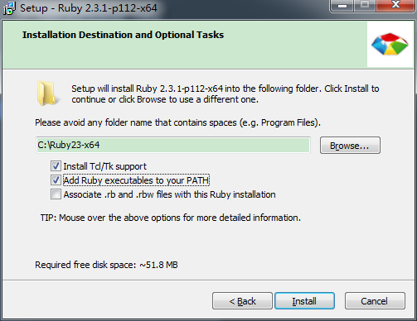
图1

Slide 5
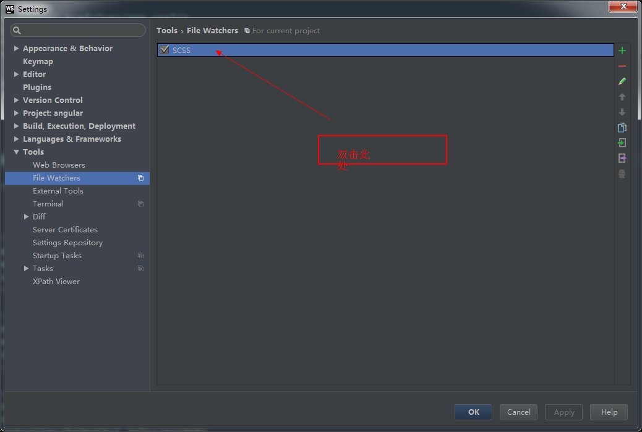
3.安装sass编译环境
将下载好的sass-3.4.22.gem放到本地某个指定位置，然后再电脑c的system32文件夹找到
cmd.Exe运行 并输入如下 命令：gem install c//:sass-3.4.22.gem 这个地址是你放sass-3.4.22.gem的地方；待其执行完毕在控制台输入 sass –v 查看是否安装成功。
4.配置webstorm集成scss
打开webstorm， File->setting->Tools 找到File Watchers 在右侧点击’+’号添加SCSS，
双击SCSS可以弹出一个配置面板

Slide 6
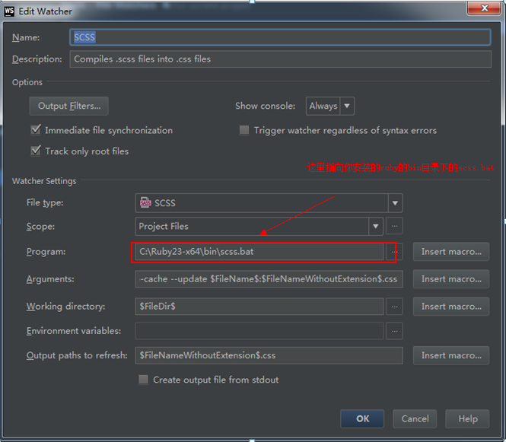

Slide 7
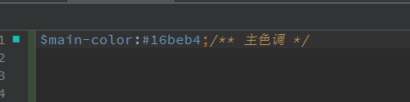
配置好的sass还需要配置一下编码格式
进入ruby安装目录找到如下路径C:\Ruby23-x64\lib\ruby\gems\2.3.0\gems\sass-3.4.22\lib\sass
再此文件夹下找到engine.rb这个文件，用记事本打开，再各种require ‘xxxx’之后添加如下
码 Encoding.default_external = Encoding.find(‘utf-8’)；这个配置解决了，webstorm里面写中
注释的问题。注释格式如下图：

Slide 8
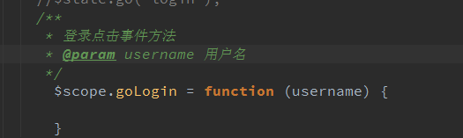
三、开发规定
①.要求所有html页面全部写入到view文件夹内，所有文件命名以小写字母开头以驼峰命名为基准Veiw结尾的html页面，例如：loginView.html、registerView.html等;
②.所有Controller页面全部写入到js/controller文件夹内，所有文件命名以大写字母开头以驼峰命名为基准Ctrl结尾的js文件，例如：LoginCtrl.js,RegisterCtrl.js等；
③.css命名（待定）。
④.css均有共通的scss变量，比如主色调、主次字体大小、统一下划线颜色、以及统一背景颜色等均需要引用共通的变量不要自己将数值写死再其中。例如：common.scss中有一共通字体变量$appColor:red,再每个人的scss中的主色调需要这样调用.button{background:$appColor}
⑤.html注释，所有独立的模块以及功能都需要加注释，注释格式<!--主页面区域--> 必要的时候可以在注释中加入 开始 和 结束
⑥.js注释，所有方法以及新建的变量都需要添加注释，方法注释格式如下

Slide 9

变量注释如下:
一下就是框架的简单配置与规定
详细流程请看演示。。。
End
接下来是angularJs框架的简单介绍以及使用

Slide 10
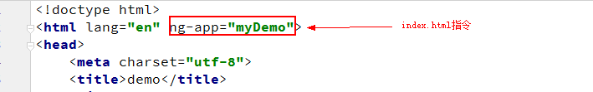
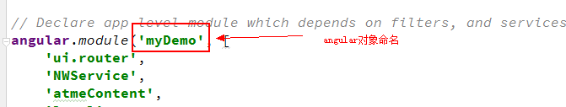
angularJs框架的简单介绍
页面入口
首先angularJs为单页面模式，所有页面展现形式都是以index.html页面为基准；
所以页面的入口即为angularjs中的index.html页面。其中这个页面中有两个地方需要注意：
①.是页面最上方html标签中有个ng-app=“myDemo”,这个我们称之为指令，这个指令的含义就是：这个index页面运行的同时，会有一个angular对象，其命名为“myDemo”跟着一起执行；也就是我们的app.js，如图：

Slide 11
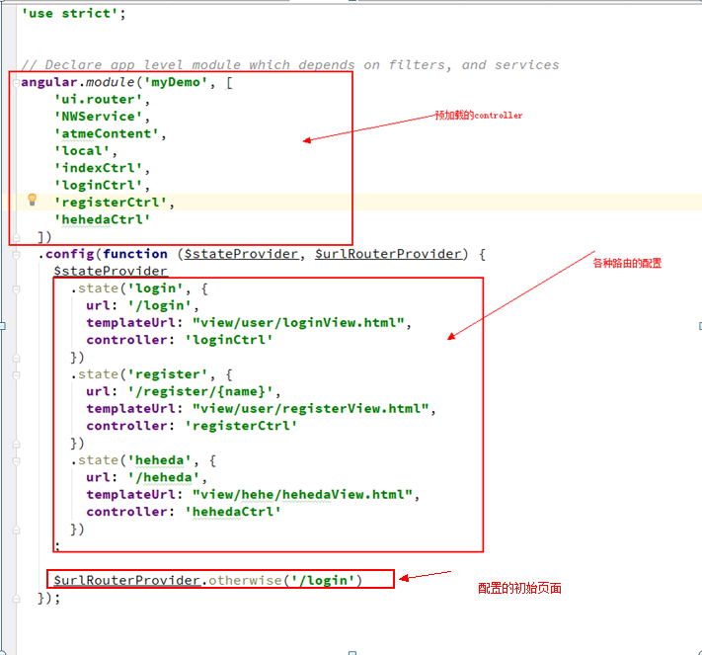
②.是body标签中有个包含一个div中有个ui-view的指令，这个指令的作用是将路由所指定的html代码写入到这个标签中间（就是每次页面跳转其实就是将html的代码写入到这个标签中，这个标签中的代码是动态的。）
控制层加载
因为index.html加载的ng-app指令原因，这时候app.js执行加载，以及通过路由加载初始页面见图解：

Slide 12
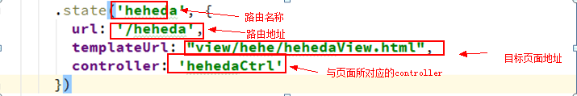
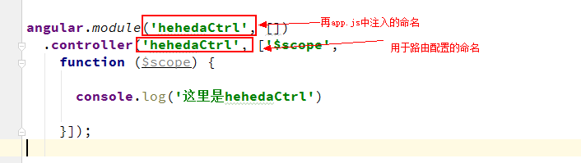
angularJs框架的使用
开发步骤
①.新建html文件（注意命名规范）
②.再app.js文件中配置新建文件的路由：如图
③.上图已经配置好的路由中缺少controller，所以还需要创建一个js，也就是controller，再js文件夹的controller 中新建一文件（注意命名规则）如图：

Slide 13
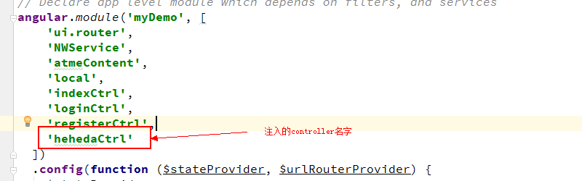
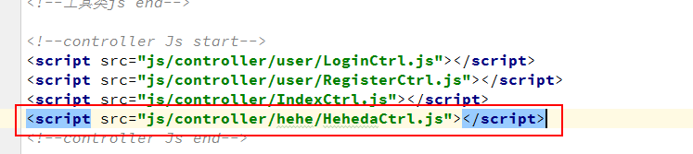
④.将新创建的controller注入到app.js上方集合中如图：
⑤.将js文件引导index.html,如图：
这样一个完整页面和控制中心就配置完成了。

